Slide 1

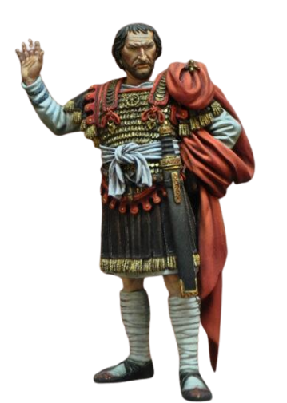

El Problema de los Generales Bizantinos
Leslie LAMPORT, Robert SHOSTAK, Marshall PEASE
Ing. Pablo A. DEYMONNAZ - 9 de febrero de 2023

Slide 2

Objetivo
Implementar sistemas informáticos confiables.

Slide 3
Motivación Personal

Slide 4
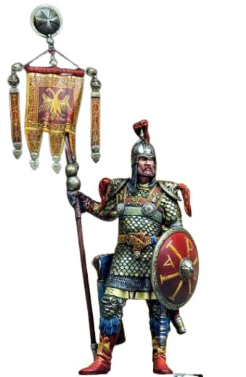
Resumen
Manejar componentes con mal funcionamiento que den información contradictoria.
Se modela como Generales Bizantinos, frente a una ciudad enemiga.
Generales se comunican a través de un mensajero,
para acordar un plan de ataque.
Problema: encontrar un algoritmo que asegure
que los generales leales llegan a un acuerdo.

Slide 5
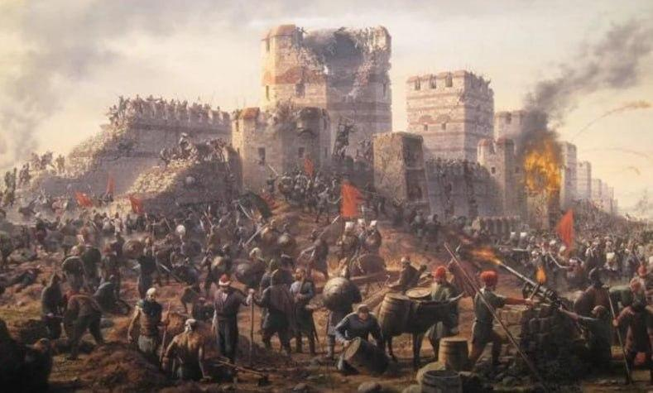
Introducción
Parte defectuosa de un sistema: comportamiento incoherente
Cada división del ejército comandada por un General, se comunican por mensajes y existen traidores.
Los generales deben tener un algoritmo que asegure que:
  A) Todos los Generales (leales) acuerdan
  un plan de acción, razonable.
  B) Un número bajo de traidores no debe
  causar que los leales tomen un mal plan.

Slide 6

Introducción (cont.)
Cada General comunica su observación v(i), usa su método para combinar v(1),...,v(n) y obtener el valor.
A) Se logra con que todos apliquen el mismo método.
  Todos los Generales deben recibir la misma información, los leales usan el mismo valor de v(i). Si es leal, se usa su valor v(i)
B) Usando un método robusto: ej: opinión de la mayoría
(los traidores alteran la decisión si estaba dividida)

Slide 7

Problema de Generales Bizantinos
El problema se re-escribe como un general que le da órdenes
a sus n-1 tenientes. Con las Condiciones de consistencia
interactivas:
IC1) todos los tenientes leales obedecen la misma orden
IC2) si el General es leal, cada teniente leal obedece la orden que él envía.
El problema de los generales bizantinos parece engañosamente simple.

Slide 8

Resultados de imposibilidad
La dificultad es que si los mensajes son orales, ninguna solución
funciona a menos que haya más de ⅔ de Generales leales.
=> para 3 generales, no funciona ninguna solución si
hay 1 traidor.
Mensaje oral: está en control completo del emisor
(los traidores pueden generar mensajes).
Consideramos los mensajes como dos posibilidades: "atacar” y "retirarse".

Slide 9
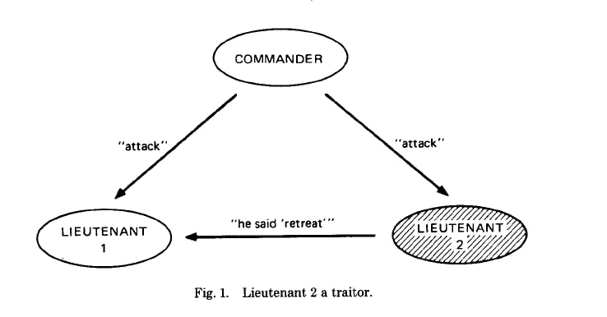
Comandante leal
El comandante leal envía la orden "atacar" a 2 tenientes. Teniente 2 es traidor y le dice al 1 que recibió retirarse. Para satisfacer IC2, teniente 1 debe obedecer atacar.

Slide 10
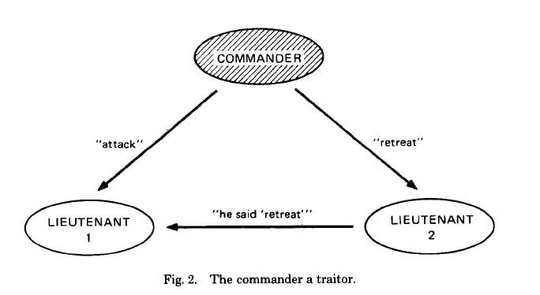
Comandante traidor
El comandante traidor envía la orden atacar a un "teniente" y "retirarse" al otro. El teniente 1 no sabe quién es el traidor y no puede saber qué mensaje le envió el general al teniente 2. Para el teniente 1, la situación es igual en las dos figuras. Debe obedecer “atacar”.
=> viola IC1

Slide 11


Resultados de imposibilidad
No hay solución con menos de 3m+1 generales que pueda hacer frente a m traidores.
Se prueba por contradicción.

Slide 12
Acuerdo aproximado
Un acuerdo aproximado es tan difícil de alcanzar como el exacto.
Se plantea acordar la hora del ataque.
IC1': todos los tenientes leales atacan dentro de los 10 minutos unos de otros.
IC2': si el comandante general es leal, entonces cada teniente leal ataca dentro de los 10 minutos de la hora dada por el comandante.
Se demuestra con la decisión binaria y la restricción de los horarios.

Slide 13
Solución con Mensajes Orales
Se presenta la solución para más de 3m+1 Generales.
Cada general ejecuta un algoritmo que incluye el envío de mensajes a otros generales
Asumimos que los leales ejecutan correctamente el algoritmo.
A1) Cada mensaje enviado se transmite correctamente.
A2) El receptor del mensaje conoce quién lo envió.
A3) La ausencia de un mensaje puede ser detectada.

Slide 14
Solución con Mensajes Orales
A1 y A2 evitan que un traidor interfiera en la comunicación entre dos generales:
  A1 implica que no se pueden modificar mensajes y
  A2 que un traidor no puede inyectar mensajes espurios
A3 desincentiva a un traidor fuerce una decisión con la ausencia del envío de mensajes.
Un general traidor puede decidir NO enviar mensajes. Dado que los tenientes leales deben obedecer, necesitan un comportamiento default. Por ejemplo: RETIRARSE.

Slide 15
Algoritmo OM(m) / m>=0
Resuelve el problema con al menos 3m+1 Generales / a lo sumo m traidores.
Lo describimos como tenientes "obteniendo un valor" (en lugar de “una orden”)
Función "mayoría": si la mayoría de los valores v_i iguales a v, entonces mayoría(v1,...,v_n-1)=v
Existen dos opciones naturales para el valor mayoría:
1- el valor mayoría entre los v_i, si existe, sino el valor "retirarse".
2- la mediana de v_i, asumiendo que vienen de un conjunto ordenado.

Slide 16
OM(0)
El general envía su valor a cada teniente.
Cada teniente usa el valor recibido del general o usa el valor "retirarse" si no recibe valor.

Slide 17
OM(m) m>0
El general envía su valor a cada teniente.
Para cada i, sea v_i el valor que recibe el teniente i del General, o sino sea "retirarse" si no recibe valor. El teniente i actúa como el general en el algoritmo OM(m-1) enviándole el valor v_i a los n-2 otros tenientes.
Para cada i, y cada j!=i, sea v_j el valor que el teniente i recibe del teniente j en el paso 2. o "retirarse" si no recibe valor. El teniente i usa el valor mayoría(v1,...,vn-1).

Slide 18
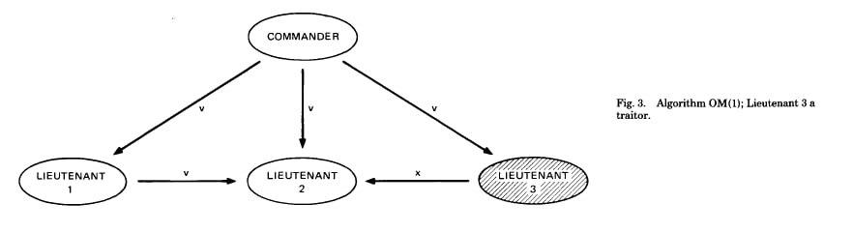
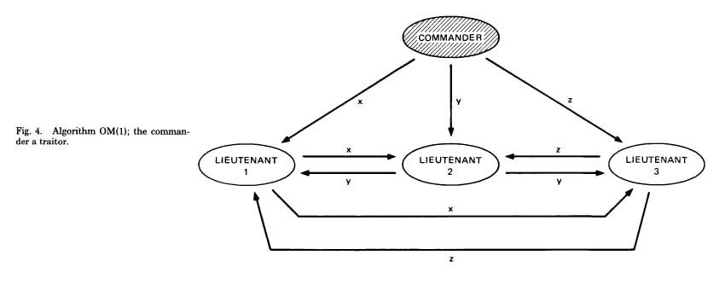
OM(m)
Ejemplos con Comandante General leal y traidor.
El paper lo prueba por inducción.

Slide 19
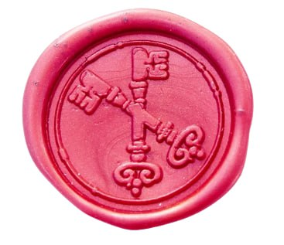
Solución con Mensajes Firmados
Evitamos que los traidores puedan mentir, impedimos que
los Generales envíen mensajes falsificables.
Agregamos la premisa:
A4) a) La firma de un general leal no puede ser falsificada. Cualquier alteración al contenido de su mensaje firmado puede ser detectada.
b) Cualquiera puede verificar la autenticidad de la firma del general.
No se hacen premisas sobre la firma del general traidor => puede haber falsificaciones. Una firma puede ser falsificada por otro traidor.

Slide 20
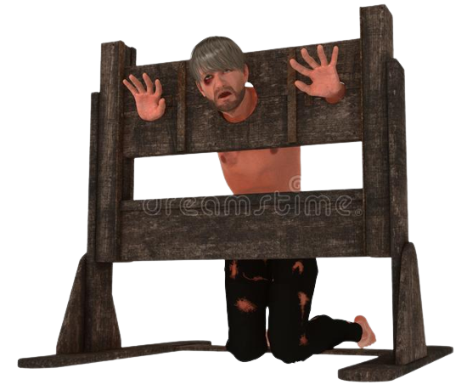
Solución con Mensajes Firmados (cont.)
Existe una solución para 3 Generales. Se plantea un algoritmo que hace frente al problema para m traidores y cualquier número de Generales.
El general envía una orden firmada a cada uno de los tenientes.
Cada teniente agrega su firma a la orden y la envía a los otros tenientes, que agrega su firma y la envía a los otros y así sucesivamente => cada teniente debe recibir efectivamente un mensaje firmado, hacer varias copias y enviar esas copias firmadas.

Slide 21
Solución con Mensajes Firmados (cont.)
Función "choice" que es aplicada a un conjunto de órdenes para obtener una.
Los requerimientos son:
1. Si el conjunto V consiste de un solo elemento v => choice(V) = v.
2. choice(vacío) = "retirarse"
Una posible definición es permitir que choice(V) sea la mediana de V.

Slide 22
Algoritmo SM(m)
x:i representa el mensaje firmado por el general i
v:j:i representa el valor v firmado por j, luego el valor v:j firmado por i
Cada teniente mantiene un conjunto V_i, conteniendo el conjunto de las órdenes firmadas correctamente recibidas hasta el momento (si el comandante es leal, el conjunto debe tener un sólo elemento).
Puede haber varios mensajes con la misma orden

Slide 23
Algoritmo SM(m) (cont.)
0) V_i = vacío.
1) el general firma y envía su valor a cada teniente.
2) para cada i:
A) si el teniente i recibe un mensaje de la forma v:0 del comandante y él no había recibido ninguna orden, entonces:
i) asigna V_i = {v}
ii) envía el mensaje v:0:i a cada otro teniente

Slide 24
Algoritmo SM(m) (cont.)
B) Si el teniente recibe un mensaje de la forma: v:0:j_i...:j_k y v no está en el conjunto:
i) agrega v a V_i
ii) si k < m, envía el mensaje v:0:j_i...:j_k:i a cada uno de los otros tenientes que no están en el listado.
3) Para cada i: cuando el teniente i no recibe más mensajes (se puede usar timeout o contar los mensajes recibidos), obedece la orden choice(V_i)

Slide 25
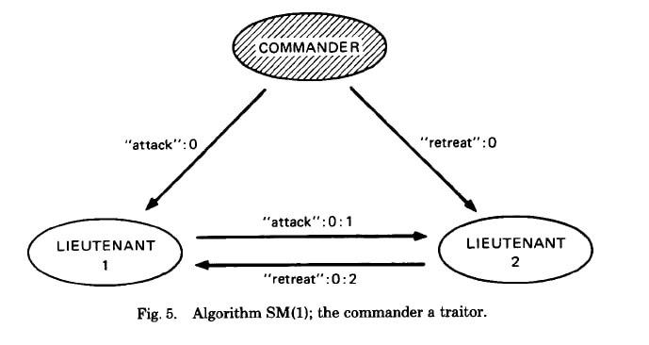
Algoritmo SM(m)
En este caso los tenientes pueden detectar que el general es traidor, porque su firma aparece en dos lugares.
Ambos ejecutan:
choice({“atacar”, “retirarse”})

Slide 26
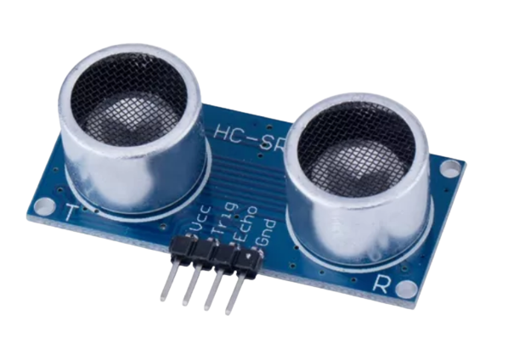
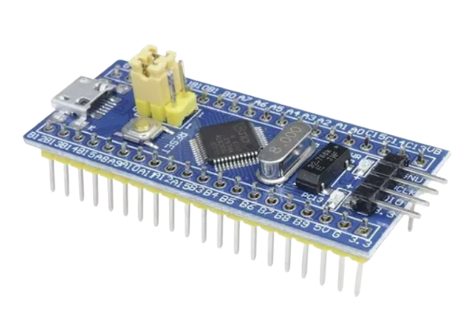
Sistemas confiables
La única forma que conocemos para construir un sistema informático confiable es usando diferentes "procesadores", para computar el mismo resultado y luego realizar una votación de mayoría para obtener un único valor.
Generales
Tenientes
Ser leales
Dispositivos de input
Procesadores
No fallan

Slide 27
Sistemas confiables - Premisas
Todos los procesadores non-faulty deben producir el mismo output => deben usar el mismo input
  El input puede provenir de un único componente que falla
  Pueden leer el valor mientras está cambiando
Condiciones
1) todos los procesadores correctos deben usar el mismo input
2) si la unidad de entrada no falla, todos los procesadores que no fallan deben usar el valor que provee como input (para generar el mismo output).

Slide 28
Sistemas confiables - Hardware
No se puede garantizar que dos procesadores (non-faulty) lean el mismo valor de input del mismo dispositivo que falla.
Excepto teniendo los procesadores comunicado entre sí resolviendo el problema de los Generales Bizantinos => Asegura que todos los procesadores usen el mismo valor de input, pero no asegura que tenga sentido.
Para valores importantes: se debe colocar dispositivos de entrada redundantes y que todos los procesadores usen los valores para producir el mismo output.
Las funciones mayoría y choice con la mediana generan valores razonables para un input non-faulty, aun cuando la lectura cambia.

Slide 29
Sistemas confiables - Pasaje de mensajes
A1) Cada mensaje enviado se transmite correctamente.
Las comunicaciones pueden fallar: no se puede distinguir si falla la comunicación o el procesador:
OM(m) funciona hasta m fallas.
SM(m) funciona con fallas de comunicación (una falla no falsifica la firma del mensaje)

Slide 30
Sistemas confiables - Pasaje de mensajes
A2) El receptor del mensaje conoce quién lo envió.
Un procesador que falla no pueda impersonar a uno que no falla.
En la práctica, esto significa que la comunicación IPC sea sobre líneas fijas en lugar que una línea switching.

Slide 31

Sistemas confiables - Pasaje de mensajes
A3) La ausencia de un mensaje puede ser detectada.
Se detecta con la falta de recepción de un mensaje.
Requiere:
Tener relojes sincronizados, con una diferencia mayor a T.
El procesamiento de mensajes está acotado en u.
El delay máximo para SM(m) es: T_0 + k (u + T)
(k cantidad de firmas del mensaje)

Slide 32

Sistemas confiables - Pasaje de mensajes
A4) Firma del mensaje. Función firma debe cumplir:
Si el procesador i es non-faulty, un procesador faulty no puede generar S_i(M). Esto no se puede asegurar, pero se puede asegurar con una probabilidad de confianza.
Dado M y X, cualquier proceso puede determinar si X = S_i(M)
Casos de interés:
Mal funcionamiento random: faulty genera una firma válida
Inteligencia maliciosa: (e.g. procesador con malware). Problema
de falsificar S_i es criptográfico. Evitar ataque por repetición
con un nonce.

Slide 33
Conclusiones
Presentó soluciones al problema de los Generales Bizantinos que se aplican a construir sistemas confiables.
Son “costosas” en cantidad de mensajes y en tiempo.
En OM(m) y SM(m) cada teniente debe esperar a que el mensaje generado por el General sea reenviado por otros m tenientes.

Slide 34
Conclusiones
Alcanzar confiabilidad frente a un mal funcionamiento arbitrario es un problema difícil y su solución parece ser inherentemente cara.
La forma de reducir el costo es hacer premisas acerca del tipo de fallas (ej: una computadora puede fallar en responder, pero nunca responder mal).
Cuando se requiere extrema confiabilidad NO se pueden hacer las presunciones y se debe pagar el costo del Problema de los Generales Bizantinos.

Slide 35

Preguntas?

Slide 36
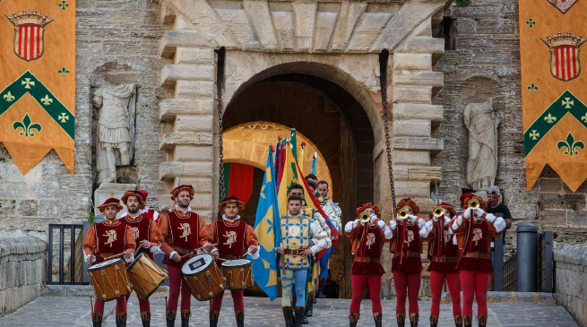
Muchas gracias
https://lamport.azurewebsites.net/pubs/byz.pdf

